Slide 1


NAMORO E SEXO
(Precisamos mesmo falar sobre isso?)
Pr. Acílio Garcia
Pastoral Estudantil - APV
Notes:
www.pastordeescola.com.br
Pr. Marcelo Augusto de Carvalho

Slide 2
Notes:
No fundo, somos todos românticos. E esse aspecto da vida é um dos mais importantes, porque afeta outras pessoas.

Slide 3
Escolho com cuidado as pessoas com quem saio, e não saio com qualquer um.
Decido antecipadamente o que vou e o que não vou fazer num encontro.
Minhas relações com o sexo oposto se baseiam em amizade genuína, não só no aspecto físico.
Sinto-me à vontade em relação às decisões que estou tomando sobre namoro e sexo.
Meus relacionamentos amorosos são saudáveis.
2 3 4 5
2 3 4 5
2 3 4 5
2 3 4 5
2 3 4 5
Notes:
Que tal descobrir onde nos encontramos no assunto relacionamento? Vamos somar os pontos de cada item deste checklist

Slide 4
Tenho boa quantidade de informação sobre DSTs
Minha vida não gira em torno de namorado(a)
Tenho coragem de dizer não ao que não devo fazer
Trato meu corpo com respeito
Estou à espera de uma relação de longo prazo e de compromisso, antes de começar a me envolver
2 3 4 5
2 3 4 5
2 3 4 5
2 3 4 5
2 3 4 5

Slide 5
40 a 50
Você vai bem! Continue assim!
Você está com um pé na estrada e outro fora. Volte para o asfalto!
30 a 39
Você está longe do caminho. Preste muita atenção para encontrá-lo
10 a 29
Notes:
Calcule sua pontuação para ver como está se saindo!
Mas onde quer que esteja sua pontuação, vamos tentar entender qual é o melhor caminho, o caminho do namoro inteligente!

Slide 6
NAMORO INTELIGENTE
Ter sucesso no namoro; selecionar quem você namora; ficar junto e se divertir; continuar estável durante o namoro...
Notes:
Vamos entender a diferença entre o namoro INTELIGENTE e o namoro IMPRUDENTE
O NAMORO INTELIGENTE é assim,

Slide 7
NAMORO IMPRUDENTE
Namorar qualquer coisa que respira; mundo gira em torno do namoro; ficar com coração partido toda hora; fazer o que todos parecem estar fazendo; leva pra longe de Deus
Notes:
Veja então as dicas para não entrar num barco furado!
O que se deve esperar de um namoro?

Slide 8
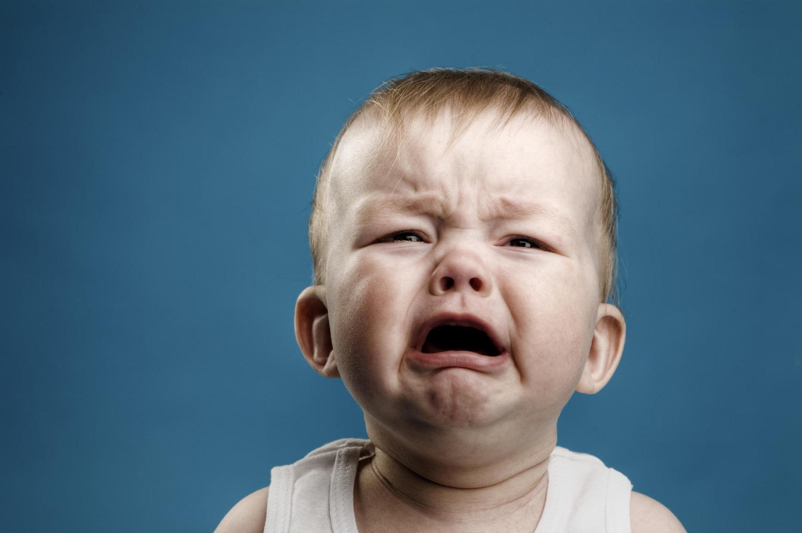
MUITO DRAMA
Inconsistência
Exigências demais
Indecião
Crises de identidade
Micos
Notes:
O que devo esperar de um namoro?
MUITO DRAMA – Namorar é complicado e mexe com as emoções. Veja os namoros por aí, como começam e terminam, as pessoas se apaixonam e desapaixonam quase no mesmo dia.
Fala sério. Você também é indeciso, cheio de manhas, imprevisível, e isso é ”normal”, mas espere um namoro assim também.

Slide 9
Com quem devo namorar?
Seja agradável
Engraçada(o)
Aprovada pelos seus pais
Te incentiva a ser melhor
Carinhosa(o)
Etc.
Notes:
Tá bom. Na real, a primeira coisa que a gente repara é o visual. Não tem como evitar. Se não houver atração aí, o resto nem adianta...
Mas é bom saber de antemão que aspectos a pessoa deve possuir e não deve ter de jeito nenhum

Slide 10
OS DEZ MAIORES ATRATIVOS
ESTILO
CABELOS BONITOS
CARRÃO DO ANO
BONS MODOS
CHEIROSO
BOM EMPREGO
CONFIANÇA
NENHUMA CARÊNCIA
CRIATIVIDADE
CORPO BONITO E SAUDÁVEL
Notes:
Uma agência de namoro fez uma pesquisa sobre os principais atributos que os solteiros buscavam. Veja o resultado
É interessante notar que os itens todos, estão sob o seu controle – com excessão talvez do carrão.
A verdade é que esse ”cara” não existe. Se existir, já está casado. Por isso, precisamos procurar aquilo que se encaixe conosco.

Slide 11

Qual o maior erro cometido nos namoros da adolescência?
Notes:
Espere respostas, deixe-os participarem. A imagem já sugere algo...
Mas o principal erro nesta fase é centrar o seu mundo no namoro.
Se você começar a fazer isso, está pedindo pra levar um fora.
Não é só elas que fazem isso não, tem muito namorado que começa bem, mas acaba não pensando em mais nada na vida.

Slide 12
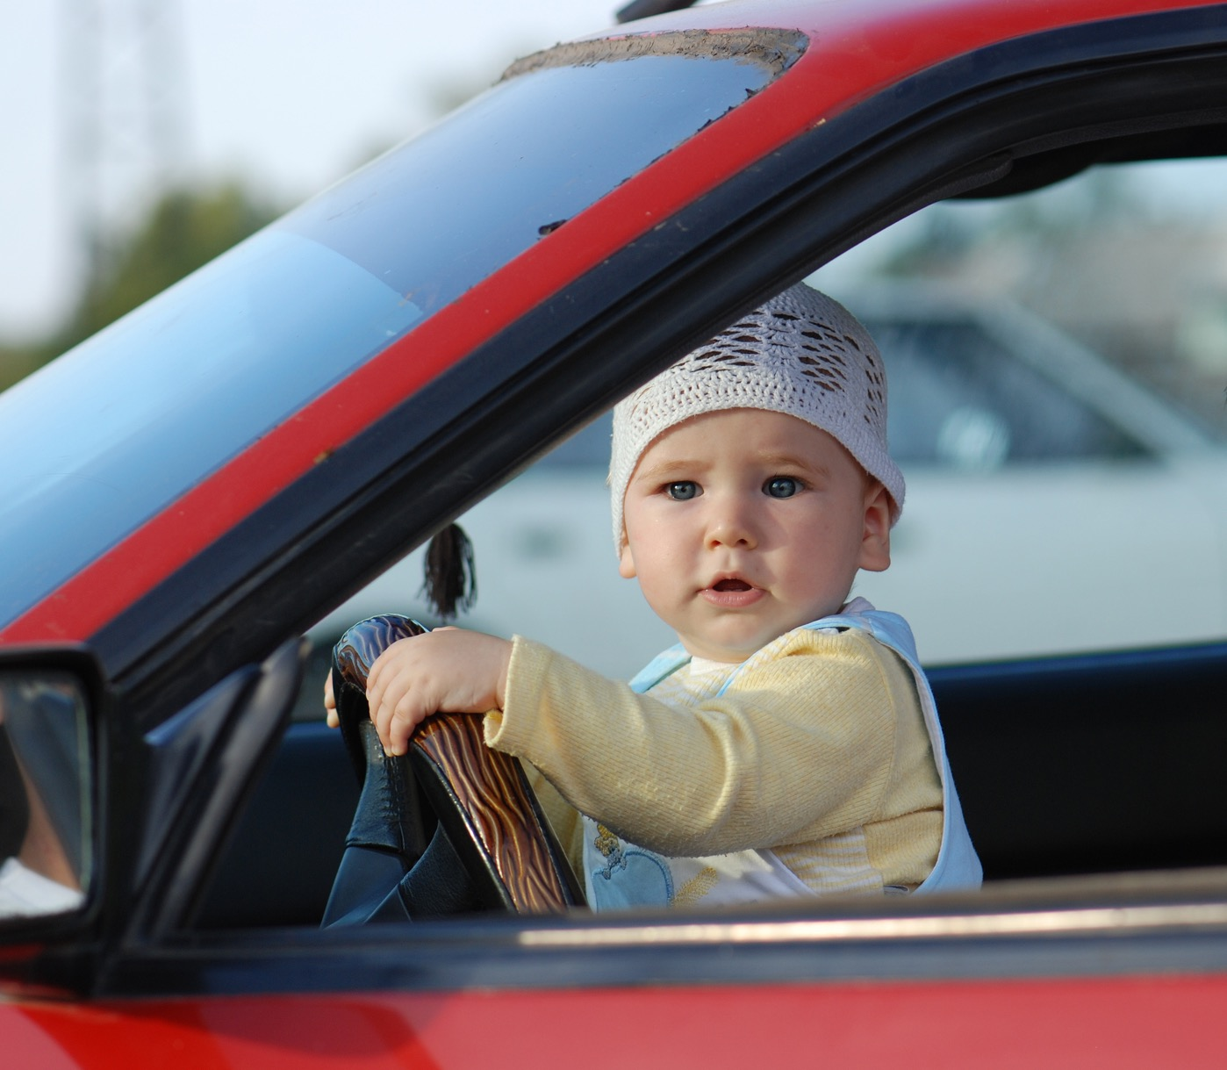
Como saber que é a hora de terminar?
Notes:
Existem quatro tipos de relações. Se o melhor modelo (ganha-ganha) não for o seu, é melhor consertar ou terminar a relação.
Veja os exemplos a seguir:

Slide 13

GANHA-GANHA: O relacionamento é bom para os dois. Aproveite!
Ex.: Marcos e Sônia estão namorando, mas também possuem outros amigos com quem saem. Quando estão juntos, eles se divertem muito. O relacionamento se baseia na amizade. Cada qual traz à tona o melhor aspecto do outro.
GANHA-PERDE: O relacionamento é bom pra você, mas ruim para o outro. Conserte isso ou caia fora.
Ex.: Jasmine tira muita vantagem social do namorado, Carlos. Ele é popular e todos amigos dela comentam isso. Sua expectativa é que Carlos se dedique inteiramente a ela e a telefone o dia todo. Carlos, se sente totalmente controlado por ela, não quer se sentir amarrado.

Slide 14
PERDE-GANHA: O relacionamento é ruim pra você, mas bom para o outro. Conserte isso ou caia fora!
Ex.: Nos três últimos anos, Laura tem namorado Quinton. No começo ele era gentil, mas agora está bem violento e tenta controlá-la. Quinton quer uma namorada toda sua. Laura se sente trancada e não sabe como sair da relação.
PERDE-PERDE: O relacionamento é ruim para os dois. Caia fora já!
Ex.: Jackson e Evelyn são totalmente centrados um no outro. Eles brigam o tempo todo e se acusam de trair e flertar. Desfazem o namoro toda hora, mas continuam a voltar juntos porque criaram uma dependência. Com frequência se veem falando a mesma coisa ”Eu te amo” e ”você é um saco”.

Slide 15
Ultimatos
TÔ
FORA
Complexo de redentor
Mentiras
”Você nunca mais vai encontrar alguém que o ame”
”Se me deixar, vou praticar violência contra mim”
Notes:
Outra maneira de descobrir o momento de cair fora é procurar pelas bandeiras vermelhas:
Ultimato: ”Você me ama ou não? Decida até amanhã senão vou embora...” ”Durma comigo ou vou arranjar outra...” ”Se você não mudar isso eu vou te deixar...”
Complexo de redentor: Quando você tem vontade de mudar a outra pessoa ou salvá-la de si mesma. Mas a pessoa, nunca muda...
Mentiras: Se existem mentiras, o relacionamento é uma ilusão. Se ligue nessa bandeira!
Nunca mais... Se um dia você ouvir isso, é melhor enxergar essa enorme bandeira. Na verdade, a pessoa está com você por insegurança.
Violência: O nível de imaturidade pode ser tão alto sob esse tipo de ameaça, que de fato não vale mais a pena. É claro que pode-se buscar ajuda profissional para o outro, mas ninguém é obrigado a permanecer assim.

Slide 16
SÓ
PENSA
NAQUILO
?
Notes:
Como ser seguro num mundo que só pensa ”naquilo”?
Não vamos entrar a fundo no assunto, porque os detalhes são cada vez mais assustadores.
Mas, quer conhecer a única ”segurança” 100% perfeita pra não se dar mal na hora H?

Slide 17
Doenças
Gravidez
Arrependimentos
Vergonha
Desilusões
Culpa
Depressão
Riscos
Baixa auto-estima
Danos emocionais
ÚNICA PREOTEÇÃO 100% SEGURA:
ABSTINÊNCIA

Slide 18
O AMOR ESPERA...
Notes:
Não deve haver pressa na hora de se envolver. O amor verdadeiro sabe esperar para evoluir cada vez mais...

Slide 19
NAMORO E SEXO
Namore com Inteligência
Trate o sexo como algo importante e sagrado
Espere o verdadeiro amor e compromisso
Namore de modo inconsequente
Trate o sexo como brincadeira
Se envolva fisicamente ao máximo, sem pensar no futuro
VIA
EXPRESSA
VIA
ACIDENTADA
Notes:
Há sempre duas estradas para se escolher. Espero que você escolha a via expressa e namore com inteligência, dando à intimidade matrimonial o devido respeito e aguardando o amor verdadeiro.

Slide 20
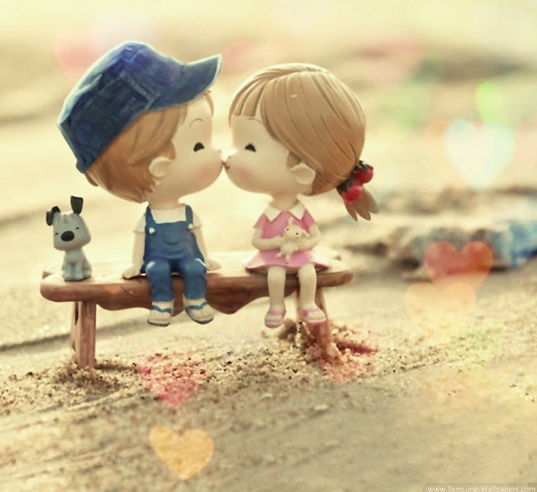
Portanto, escolha com critério.
Seja cuidadoso com seus beijos.
E lembre-se de que,
Decididamente, vale a pena esperar pelo amor!!

Slide 21

O amor...tudo crê, tudo espera, tudo suporta. 1 Coríntios 13:7
Notes:
Deus nos dê força para esperar este amor!!

